Slide 1

Gêneros textuais
Disciplina: Inglês Técnico
Profª: Cristiane Brito
Alunos: Fernanda Karla; Raonir Kennedy; Pedro Canário e Viviane Mayara.
Fevereiro de 2016

Slide 2
Gêneros textuais do grupo
Adventure Magazine Story
Autobiographical Essay
Biographical Summary
Birth Certificate
Board Game or Trivial Pursuit with Answers and Rules
Brochure or Newsletter
Business Letter or Correspondence/Persuasive or Advocacy Letter
Character Analysis or Case Study
Chart or Diagram with Explanation and Analysis
Classified or Personal Ads
Classroom Discussion
Comedy Routine or Parody
Comic Strip or Graphic Novel excerpt
Contest Entry Application
Critique of a Published Source

Slide 3
Autobiographical essay
(Autobiografia)
Discurso em 1° pessoa;
Predominância do “eu”;
Formas verbais em 1° pessoa;
Presença de pronomes possessivos (meu, minha...);
Tipologia Narrativa;
Predomina a subjetividade e conotação na linguagem;

Slide 4
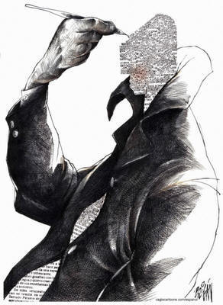
Temas presentes em textos autobiográficos:
Momentos da vida particular;
Relacionamentos consigo e com os outros;
Recordações;
Atitudes e comportamentos;
Escolhas pessoais ;
Experiências e suas consequências;
Sentimentos e emoções;
Reflexão meditação;
Conflitos;
Introspecção;

Slide 5
Trecho de um texto autobiográfico:
“ I confess that I have absolutely no desire to be like Margot. She’s too weak-willed and passive to suit me; she lets herself be swayed by others and always blacks down under pressure. Iwant to have more spunk! But I keep ideas like these to myself. They’d only laugh atme if I offered this in my defense.”
(Diary of Anne Frank)

Slide 6
Biographical Sumary
(Resumo biográfico)
Texto predominantemente informativo e objetivo;
Acentua o percurso de vida do autor;
A ordem cronológica dos fatos narrados é respeitada;
Tipologia narrativa;
Texto onde consta a data dos fatos narrados;
É narrado em 3° pessoa;

Slide 7

Trecho de um texto biográfico:
“ To Jobs’s dismay, the magazine made public the existence of the daughter he had forsaken, Lisa Brennan. He knew that kottke had been the one to tell the magazine abount lisa,and he berated him in the mac group work space in front of a half dozen people when the time repórter ask ed me if steve had a daughter named lisa, I said of couse “Kottke recalled” friends don’t let friends deny that they’re the father of a child.

Slide 8
Birth Certificate
É um documento oficial emitido para registrar legalmente o nascimento de uma pessoa;
Inclui dados de identificação como: nome, sexo, data e local de nascimento, filiação, entre outros.
Cada pessoa possui apenas uma certidão de nascimento autenticada, que serve para verificar a sua idade e cidadania como base para todos documentos de identificação, como carteira de motorista e passaporte.
Tipologia descritiva

Slide 9
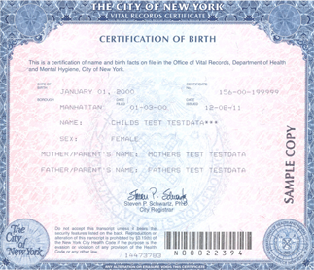
Birth Certificate

Slide 10
Board Game or Trivial Pursuit with Answers and Rules
Este tipo de jogo caracteriza-se por aspectos estruturais dos chamados textos instrucionais, cuja finalidade do discurso é de instruir, orientar sobre algo.
Normalmente apresentam regras e perguntas relacionadas ao jogo;

Slide 11
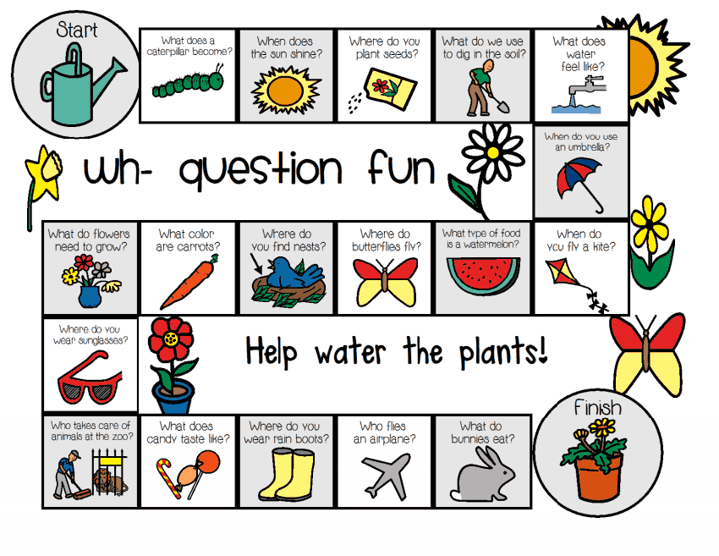
Board Game

Slide 12
About the game
Escolha quatro imagens do tabuleiro e de acordo com a imagem descreva qual relação estabelece com a descrição.
Com base nas perguntas do jogo, qual o objetivo final desse jogo de tabuleiro.

Slide 13
Brochure or Newsletter
Um folheto , ou panfleto é um meio de divulgação de uma ideia ou marca, feito de papel e de fácil manuseabilidade. Por seu baixo custo é muito utilizado para atingir grandes públicos em pouco tempo.
Folhetos podem conter qualquer coisa de informação sobre eletrodomésticos de cozinha para informações médicas e questões religiosas.

Slide 14

Brochure or Newsletter

Slide 15
Business Letter or Correspondence/Persuasive or Advocacy Letter
A carta comercial pode seguir um modelo formal.
Contem as seguintes informações:
  Nome, endereço, telefone e e-mail de contato.
  Data de envio, informações do contato (nome, cargo, empresa, endereço).
  Saudação formal.
Antes de finalizar a carta, deixe uma linha em branco , feche com uma cortesia, coloque uma assinatura, digital se for mandar por e-mail, manuscrita para uma carta enviada por correio.

Slide 16
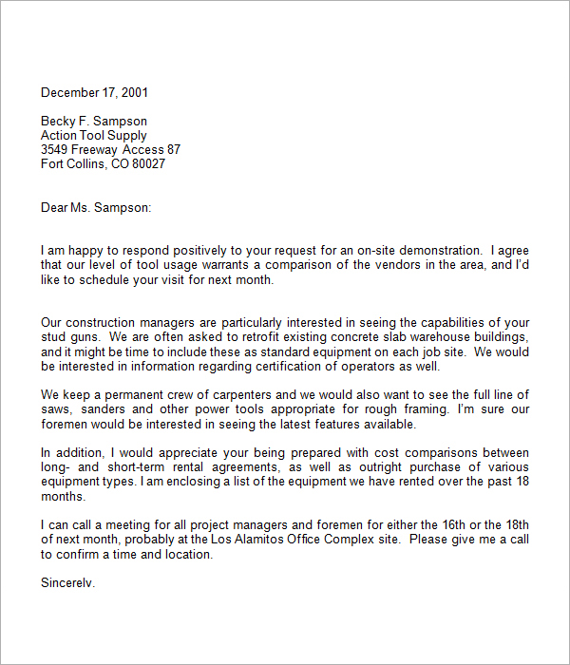
Business Letter or Correspondence

Slide 17
Chart or Diagram with Explanation and Analysis
Os gráficos são muitas vezes usados para facilitar a compreensão de grandes quantidades de dados e as relações entre eles.
Podem ser lidos mais rapidamente do que os dados brutos a partir dos quais são produzidos.
Representação de dados em forma de figuras geométricas;
Tipologia descritiva.

Slide 18
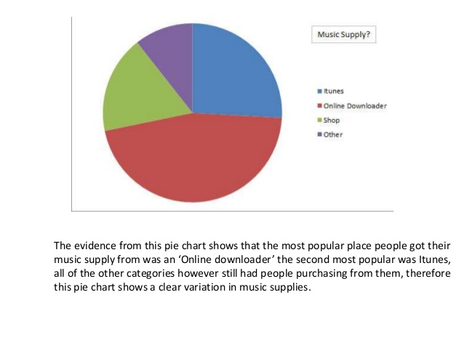
Chart with Explanation and Analysis

Slide 19
Classified or Personal Ads
Possui característica que lhe é intrínseca, a persuasão.
Nos deparamos com anúncios de diversas naturezas como; venda, troca, aluguel de imóveis, veículos, ofertas de empregos, etc.
Costumam ser separados por categoria, apresenta discurso claro, conciso e objetivo.
Estrutura dos anúncios:
  Título: costuma ser atrativo, claro e direto.
  Corpo do texto: informações básica e necessárias a alcançar o que se pretende.
  Meio de contato: imprescindível para que a comunicação se efetive.

Slide 20

Classified

Slide 21
Comedy Routine or Parody
A Paródia configura-se nas maioria das vezes como Comédia, a partir da estrutura de um poema, música, filme, obras de arte ou qualquer gênero que tenha um enredo que possa ser modificado.

Slide 22

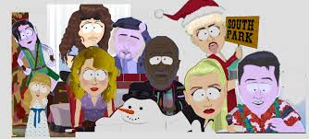


Parody

Slide 23
Comic Strip or Graphic Novel Excerpt
É uma sequência de desenhos dispostos em painéis interligados para exibir um breve humor ou formar uma narrativa, muitas vezes em série, com texto em balões e legendas.
Alia o verbal e o visual;
Consiste em enredos contados em pequenos quadros;
Diálogos diretos;
Tipologia narrativa;

Slide 24
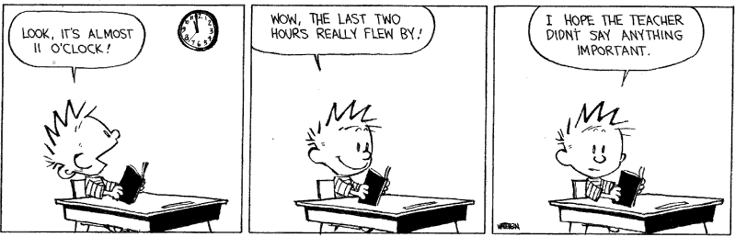
Comic Strip

Slide 25
Critique of a Published Source
Tem finalidade voltada para a informar e opinar em se tratando dos acontecimentos sociais como um todo.
Por ser um texto dissertativo argumentativo, o escritor deve, além de expor sua opinião, sustentá-las por meio de informações que sejam admissíveis e coerentes.

Slide 26
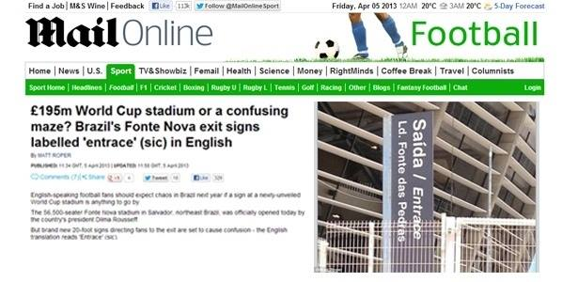

Slide 27
Exercice

Slide 28
A partir do vídeo, diga a qual dos gêneros apresentados ele pertence.
Cite diferenças entre o gênero autobiográfico e o biográfico.
Faça uma breve autobiografia. (máximo 10 linhas).
Faça uma breve biografia. (máximo 10 linhas).

Slide 29
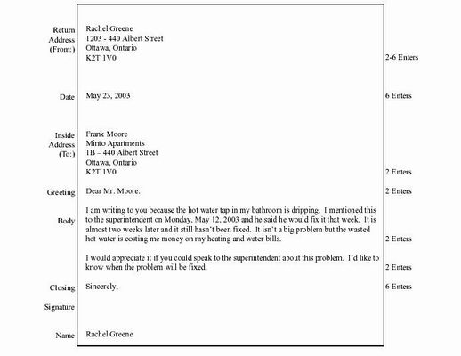
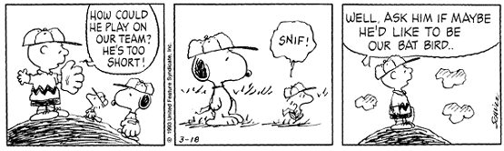


5. Classifique as imagens de acordo com seu gênero textual.

Slide 30
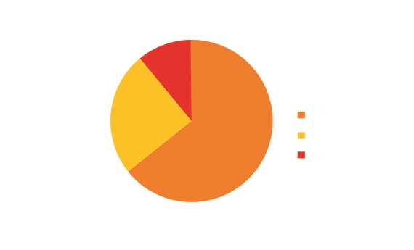
6. Analise o gráfico a seguir utilizando dados fictícios.

Slide 31
THANK YOU!

